Slide 1
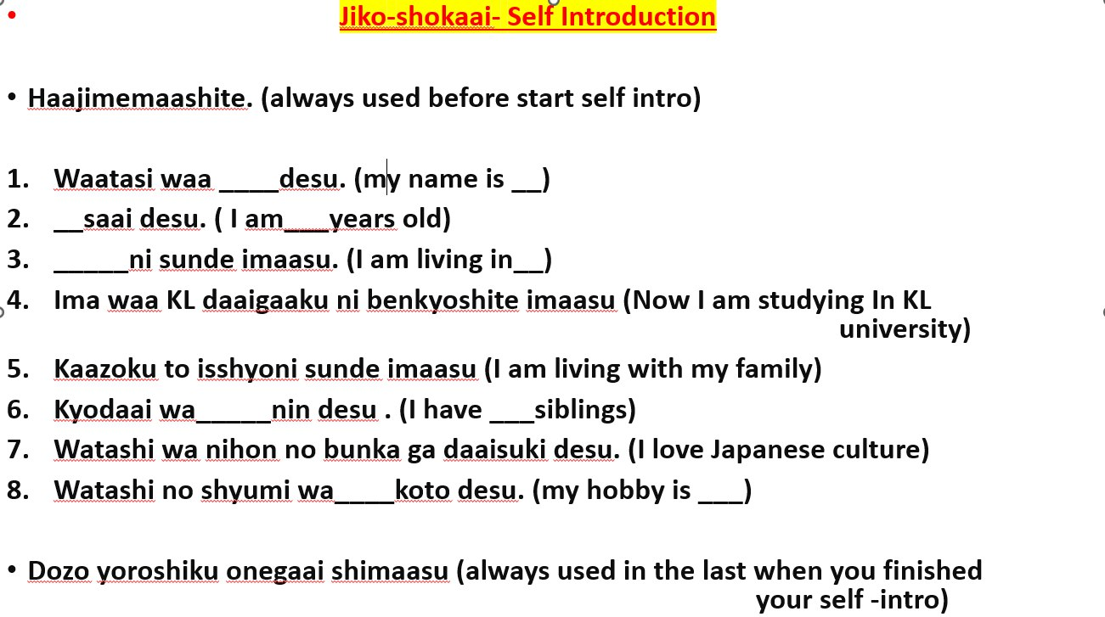

Slide 2
Jiko-shokaai- Self Introduction
はじまして
わたしは＿＿＿です (my name is __)
__さいです。 ( I am___years old)
_____にすんでいます. (I am living in__)
いまはKLだいがくにべんきょうしています。 (Now I am studying In KL university)
かぞくといっしょにすんでいます。 (I am living with my family)
きょうだいは＿＿＿にんです. (I have ___siblings)
わたしはにほんのぶんかがだいすきです. (I love Japanese culture)
わたしのしゅみは＿＿＿＿ことです. (my hobby is ___)
どうぞよろしくおねがいします。

Slide 3
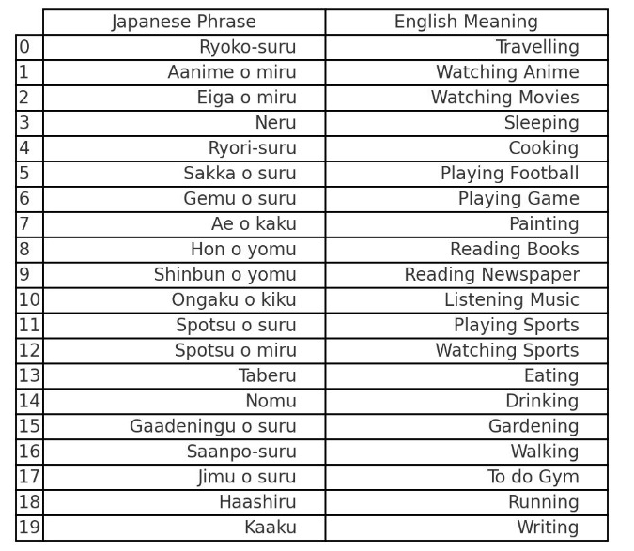

Slide 4
Grammer Pattern
しゅみー(shyumi)= Hobby
Rule : casual verb + koto desu.
Ques：しゅみはなんですか？（Shyumi wa naan desu ka?) = what is your hobby
Answer: ______koto desu. (My hobby is ____.)
Hon o yomu koto desu (My hobby is reading book)
Ongaaku o kiku koto desu (my hobby is listen music)
Aanime o miru koto desu (My hobby is watch anime)
Eiga o miru koto desu (My hobby is to watch movies)

Slide 5
Practice:
Rule : casual verb + koto desu.
Hon---------Yomu
Ongaaku-----kiku
Kaaimonosuru
Eiga -----miru
Sakka------suru
Ryokosuru
Nihongo no aanime-----miru
Gemu------suru
Haashiru (Running)
Utaa------utaau

